Slide 1
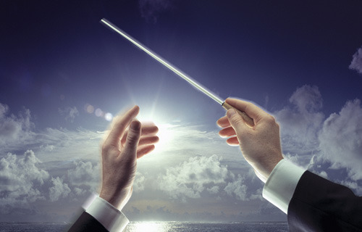
ДИРИЖИРОВАНИЕ
Работу выполнила Каратаева Ольга Викторовна
МАУ ДО ДШИ им. П.И.Чайковского

Slide 2
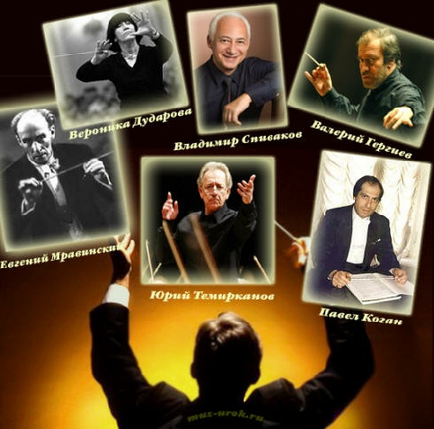

Slide 3
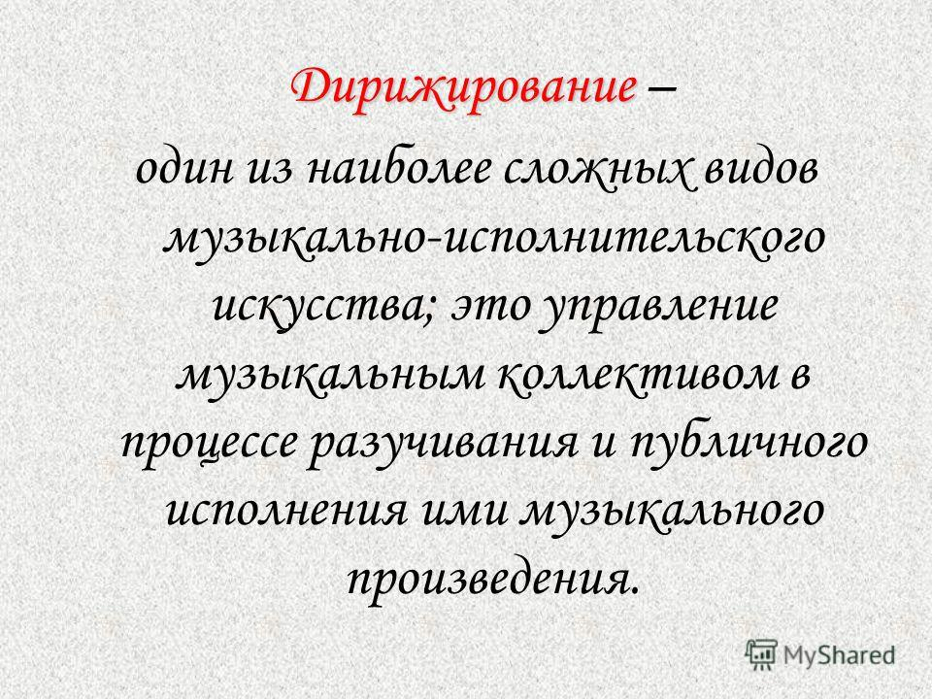

Slide 4
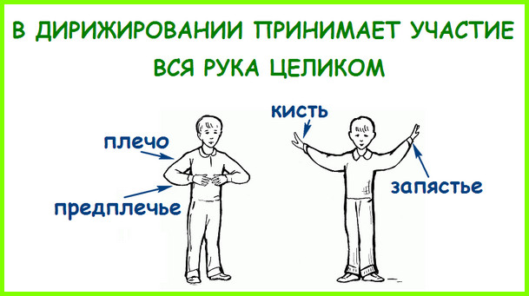

Slide 5

Рука глядит на певцов. Взгляд руки — это луч, который идет от ладони, из-под пальцев, протянутых к лицам поющих.
Этот «волшебный» энергетический луч, взгляд, тянущийся от ладони дирижера к глазам певчего, играет огромную роль в контакте. Именно он передает любую вашу мысль стоящему напротив певцу.

Slide 6
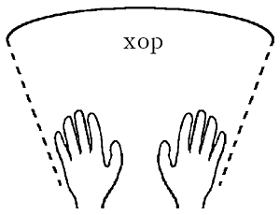
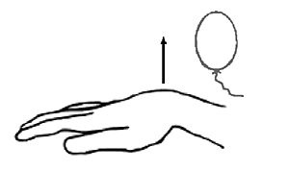
Кисти рук слегка разведены. Все дело в том, что уже в дирижерской стойке мы обозначаем ширину того пространства, которое обслуживают наши руки. Сектор влияния своих рук дирижер очерчивает линиями, идущими от мизинцев
Первой начинает движение точка, расположенная на стыке запястья и предплечья. Остальная часть руки — кисть и предплечье — следуют за точкой подъема, как бы преодолевая сопротивление вязкой и плотной среды.

Slide 7
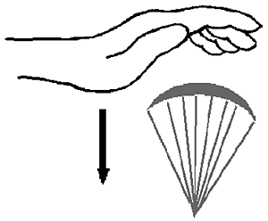
Непрерывность движения кисти включает в себя такой малозаметный, но непростой элемент, когда пальцы еще продолжают идти вверх, а запястье уже изменило направление на противоположное. Не ныряйте пальцами вниз. Пусть они подождут, пока запястье не спустится настолько, чтобы пальцы, сопротивляясь (но не очень), последовали за ним.

Slide 8
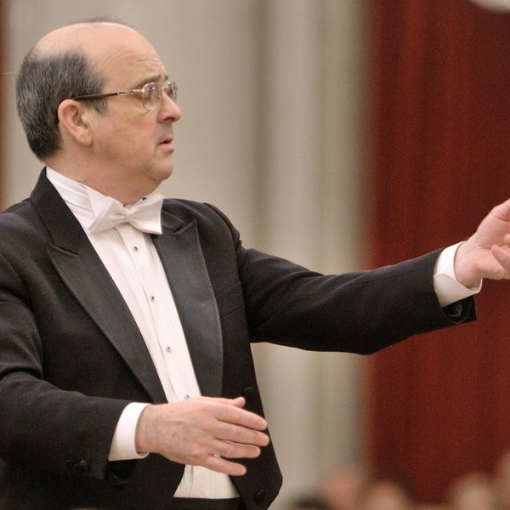
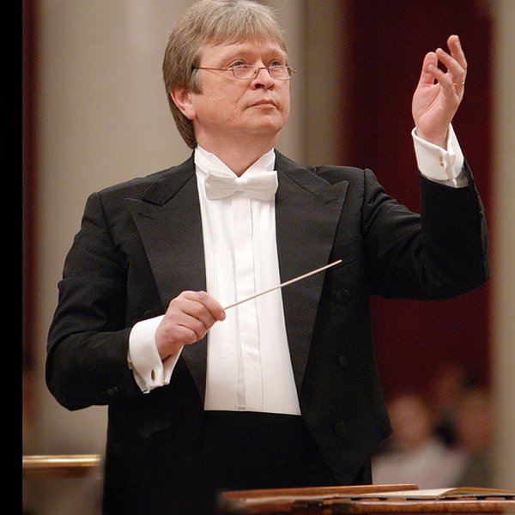
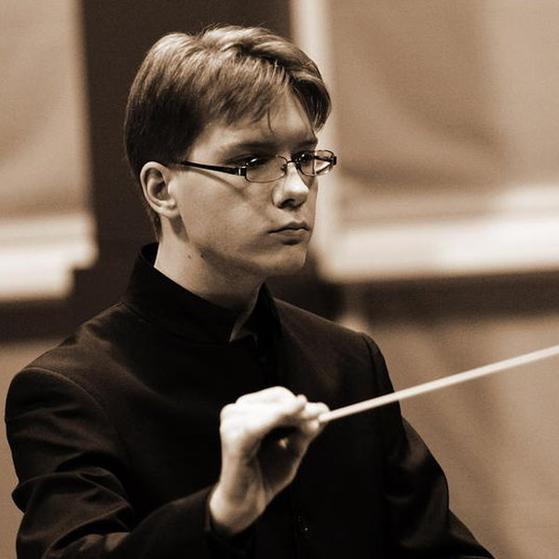
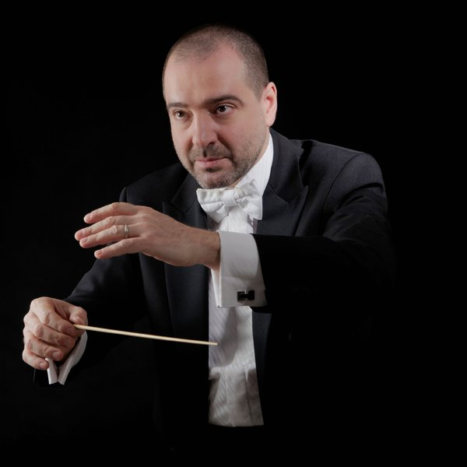
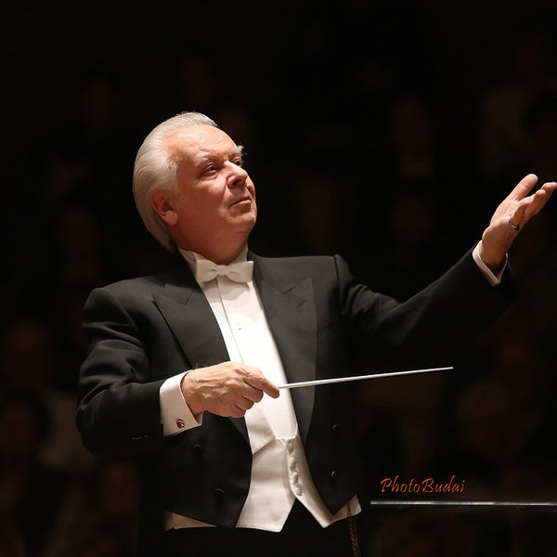
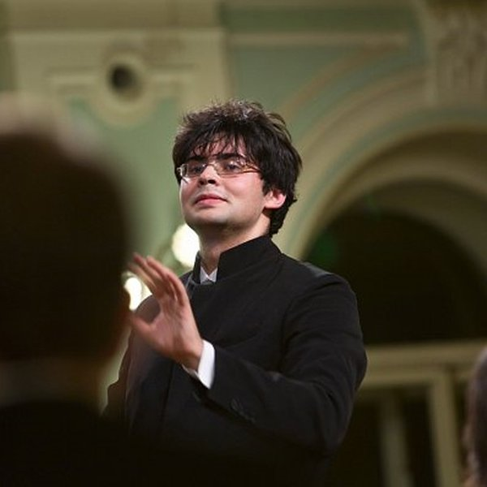

Slide 9
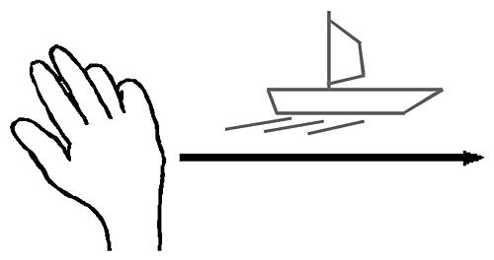
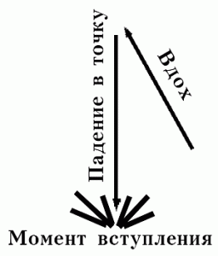
Вертикальные движения
сильная, акцентная доля связана с законом всемирного тяготения: тяжелое — падает вниз. На этом основана вся система метрического дирижирования.
Горизонтальные движения горизонтальны условно. Рука движется по пологой дуге

Slide 10
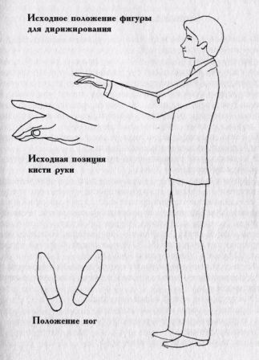
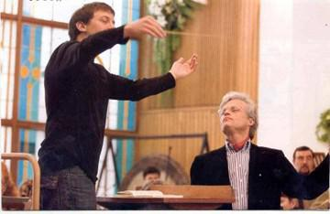
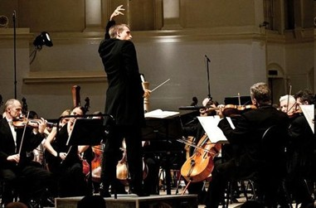

Slide 11
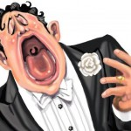
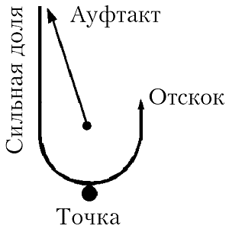
Показ начала пения
Ауфтакт (в просторечии — «замах»),
Движение к нижней точке, т.е. непосредственно сама доля,
Рефлекс (отскок).
Движение руки на дыхание дается в направлении доли, предшествующей той, на которой происходит вступление.

Slide 12
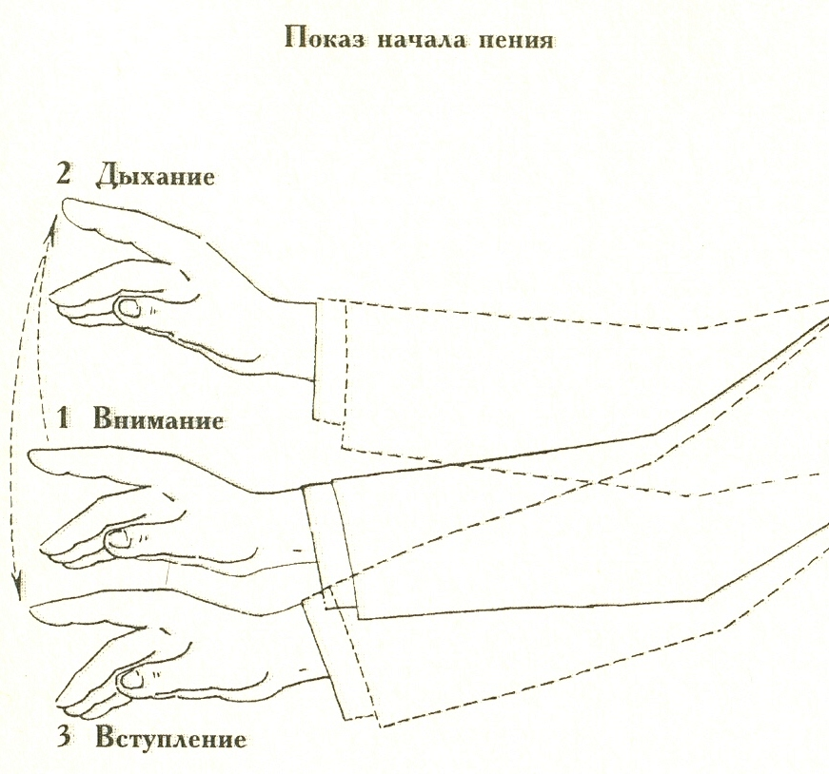
Затактовое вступление хора, которое начинается не на полной доле такта, а на второй ее половине, называется дробленым.
Показ дробленого вступления осуществляется энергичным акцентированным жестом в направлении дробленой доли такта, где хор, вступая на второй половине доли, дыхание берет на первой ее половине. От точности и ясности этого жеста зависит четкость и одновременность вступления хора.

Slide 13
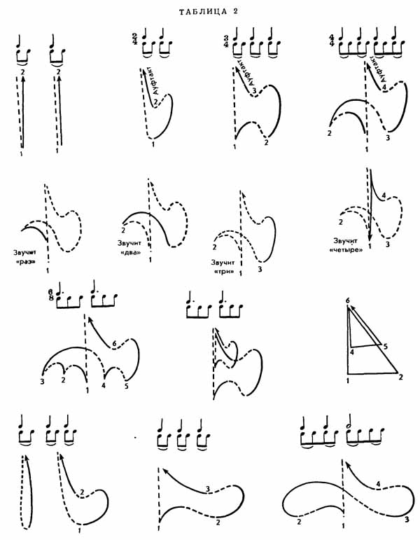

Slide 14
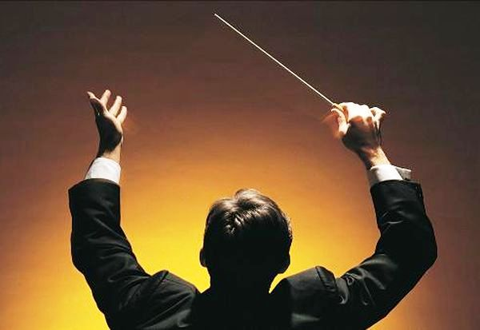
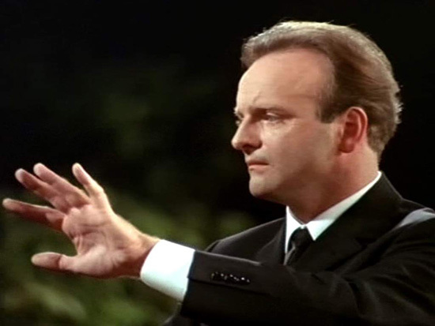
Темп является наиболее неустойчивым элементом исполнения, поэтому дирижеру необходимо с особым вниманием следить за сохранением взятого темпа. Необходимо дирижеру перед началом пения мысленно представить себе темп первых тактов произведения; это помогает установить правильный темп всего произведения.
Показ темпа осуществляется непосредственно жестами дирижера.

Slide 15
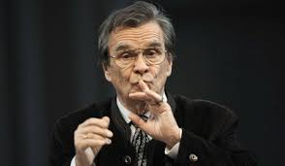
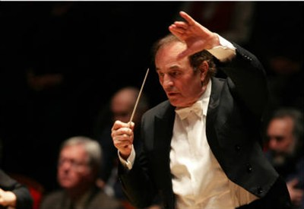
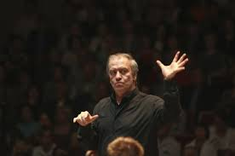
Жест снятие аналогичен жесту вступление, но он должен быть более резким, акцентированным, в зависимости от характера, динамики хорового звучания данного места произведения и с обязательным “отскоком” кисти, фиксирующим моментом снятия.

Slide 16
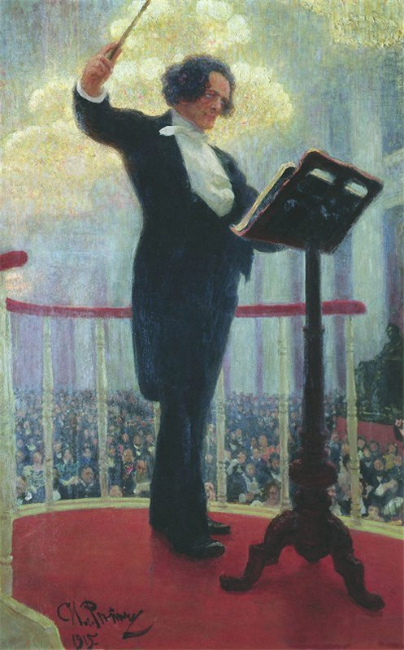
Портрет Антона Григорьевича Рубинштейна 1881 год

Slide 17
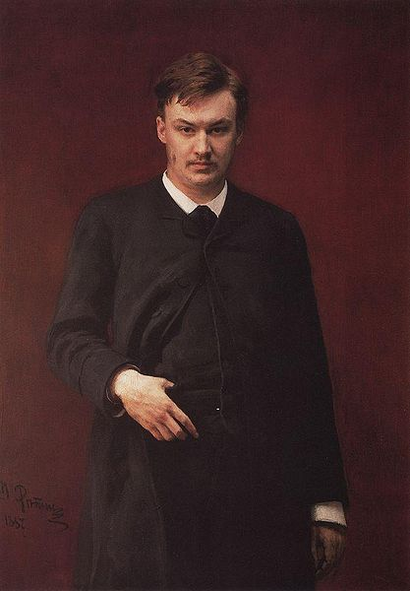
Говорят, когда замечательный русский композитор Александр Глазунов приехал в Англию, где должен был дирижировать, то, не зная английского языка, выучил лишь одну фразу, с которой и обратился к оркестрантам: «Господа, прошу вас сыграть то, что я нарисую концом своей палочки».

Slide 18
СПАСИБО ЗА ВНИМАНИЕ

